Slide 1



Slide 2















Slide 3



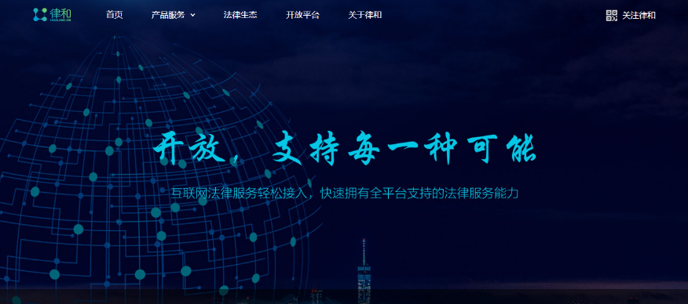
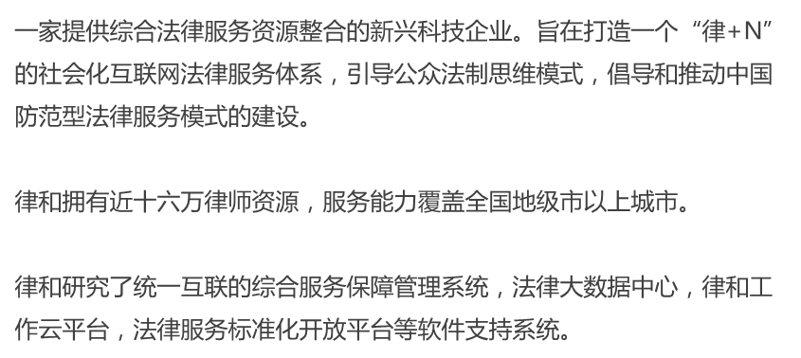


Slide 4

















Slide 5










Slide 6





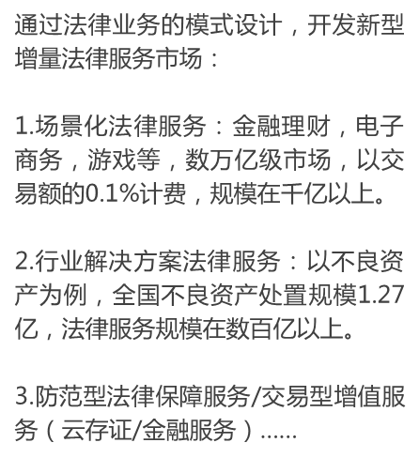


5000亿
360

Slide 7




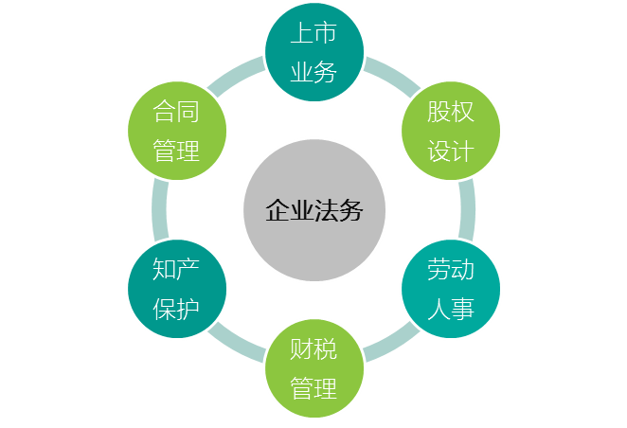




投融资
尽职调查
工商注册
企业营销
企业金融
知产交易
行政审批
知产申报
人资管理
财务审计
财务管理
…

Slide 8











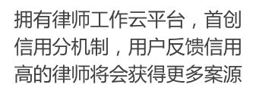
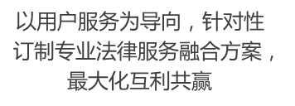


Slide 9


